Slide 1

ClickHouse
在苏宁用户画像场景的实践
苏宁科技集团.大数据中心.杨兆辉
二〇一九年十月

Slide 2
1
关于我
苏宁科技集团大数据中心架构师
曾就职于中兴通讯10+years ，从事大规模分布式系统研发
10+years C++、Java、Go编程经验，熟悉大数据架构、解决方案
ClickHouse Contributor
Github: https://github.com/andyyzh

Slide 3
2
Contents
苏宁如何使用ClickHouse
ClickHouse集成Bitmap
用户画像场景实践

Slide 4
3
选择ClickHouse的原因
速度快
特性发布快
软件质量高
物化视图
高基数查询
精确去重计数（count distinct）

Slide 5
4
精确去重计数性能测试
4亿多的数据集上，去重计算出6千万整形数值，
非精确去重函数：uniq、uniqHLL12、uniqCombined
精确去重函数：uniqExact、groupBitmap
函数 | 时长（秒） | 去重后个数 | 误差个数 | 误差率
uniq(id) | 1.554 | 63195280 | 155973 | 0.25%
uniqHLL12(id) | 1.341 | 63331662 | 292355 | 0.46%
uniqCombined(id) | 1.613 | 62859215 | -180092 | -0.29%
uniqExact(id) | 50.437 | 63039307 | 0 | 0%
groupBitmap(id) | 7.038 | 63039307 | 0 | 0%

Slide 6
5
精确去重计数性能测试
结论：
整形值精确去重场景，groupBitmap 比 uniqExact至少快 2x+
groupBitmap仅支持整形值去重， uniqExact支持任意类型去重。
非精确去重场景，uniq在精准度上有优势。

Slide 7
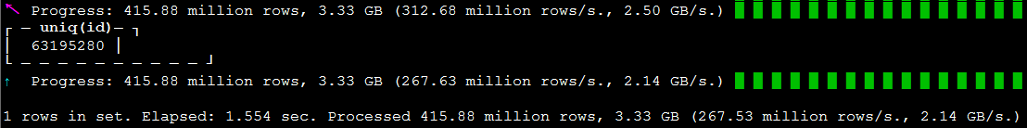
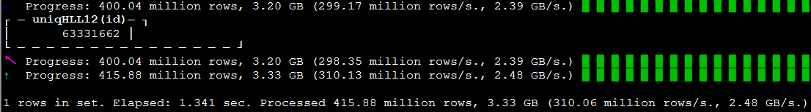
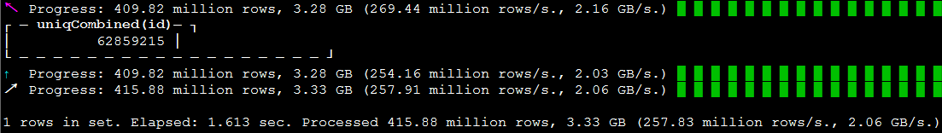
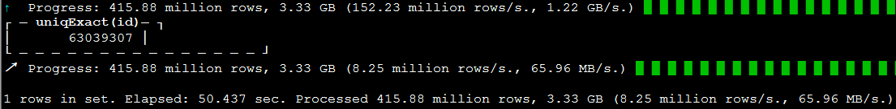
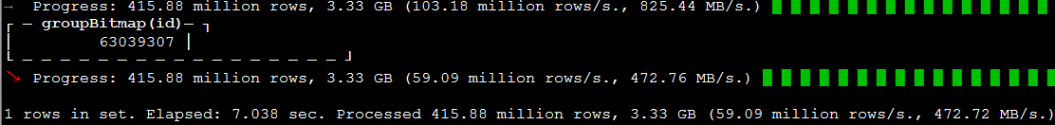
6
精确去重计数性能测试

Slide 8
7
ClickHouse在苏宁使用场景
OLAP平台存储引擎
-- 存储时序数据、cube加速数据，应用于高基数查询、精确去重场景。
运维监控
-- 实时聚合分析监控数据，主要使用物化视图技术。
用户画像场景
-- 标签数据的存储、用户画像查询引擎。

Slide 9
8
Contents
苏宁如何使用ClickHouse
ClickHouse集成Bitmap
用户画像场景实践

Slide 10
9
Bitmap位存储和位计算
每个bit位表示一个数字id，对于40亿个的用户id，只需要40亿bit位，
约477m大小 = （4 * ${10}^{9}$ / 8 / 1024 / 1024）
集合：[1, 2, 3, 5, 8, 13, 21]
Index = 8
……
00100000
00100001
00101110
Byte[n]
Byte[2]
Byte[1]
Byte[0]
通过单个bitmap可以完成精确去重操作，通过多个bitmap的and、or、xor、andnot等位操作完成留存分析、漏斗分析、用户画像分析等场景的计算。
但是如果使用上述的数据结构存储单独一个较大数值的数字id，会造成空间上的浪费，例如仅存储40亿一个数值也需要477m的空间。也就是说稀疏的Bitmap和稠密的占用空间相同。通常会使用一种bitmap压缩算法进行优化。
RoaringBitmap是一种已被业界广泛使用的高效的bitmap压缩算法，使用者包括Spark、Hive、ElasticSearch、Kylin、Druid、InfluxDB等，
详见：http://roaringbitmap.org/

Slide 11
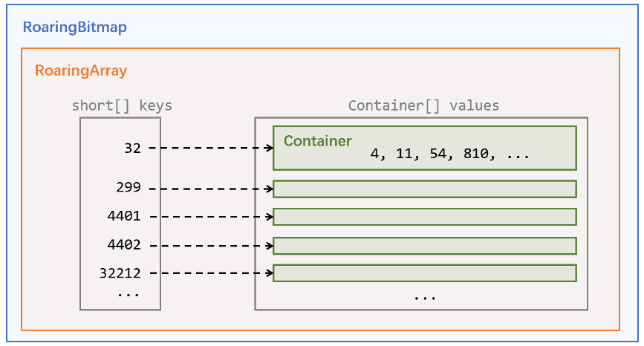
10
RoaringBitmap原理介绍
主要原理：将32bit的Integer划分为高16位和低16位(两个short int)，两者之间是Key-Value的关系。高16位存到short[] keys，通过高16位（Key）找到所对应Container，然后把剩余的低16位（Value）放入该Container中，RoaringBitmap有三类Container：
Array Container
Run Container
Bitmap Container

Slide 12
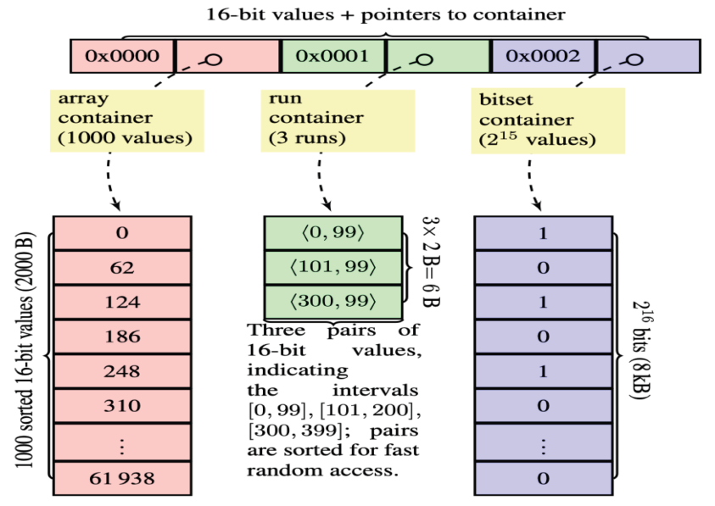
11
RoaringBitmap原理介绍
不仅数据结构设计精巧，而且还有很多高效的Bitmap计算函数。
稀疏数据，动态分配
最大存储：4096元素
最大空间：8KB
连续数据，动态分配
最大存储：65536元素
最大空间：128KB
稠密数据，固定大小
最大存储：65536元素
最大空间：8KB

Slide 13
12
RoaringBitmap原理介绍
举个栗子：
40亿（0xEE6B2800）这个值如何存入RoaringBitmap，以存入Array Container来说明：
short[] keys
0x0000 | 0xEE6B | 0xFF01
高16位 Key
②
①
0xEE6B
③
0xEE6B2800
低16位 Value
0x2800
Array Container
0x0001
0x0002
0x0003
0x2800
Bitmap Container
0
1
1
0
④

Slide 14
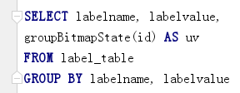
13
ClickHouse集成RoaringBitmap
Bitmap字段类型，该类型扩展自AggregateFunction类型，字段类型定义：
AggregateFunction( groupBitmap, UInt(8|16|32|64))
表示groupBitmap聚合函数的中间状态。可以通过groupBitmapState创建。
注：ClickHouse聚合函数有一些函数后缀可以使用：
-State：获取聚合的中间计算结果
-Merge：将中间计算结果进行合并计算，返回最终结果
-MergeState：将中间计算结果进行合并计算，返回合并后的中间结果
参考：
https://clickhouse.yandex/docs/en/data_types/nested_data_structures/aggregatefunction/
https://clickhouse.yandex/docs/en/query_language/agg_functions/reference/#groupbitmap

Slide 15
14
ClickHouse集成RoaringBitmap
Integer
bitmapBuild
bitmapToArray
Array
groupBitmapState
Bitmap运算类
bitmapAnd、bitmapOr
bitmapXor、bitmapAndnot
bitmapSubsetInRange
bitmapSubsetLimit
Bitmap
聚合类
groupBitmapAnd
groupBitmapOr
groupBitmapXor
Integer
求值类
bitmapCardinality
bitmapAndCardinality
bitmapOrCardinality
bitmapXorCardinality
bitmapAndnotCardinality
bitmapContains
bitmapHasAny、bitmapHasAll
bitmapMin、bitmapMax
Bitmap的运算函数集：
构造Bitmap类型
Bitmap自身或者之间的位运算
Bitmap与Array双向转换

Slide 16
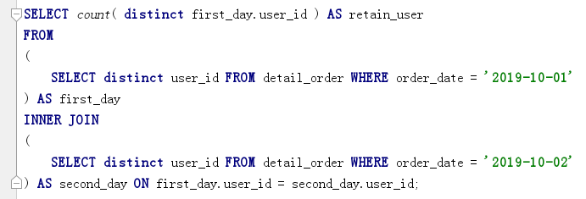
15
Bitmap应用示例
一张简单的订单明细表 detail_order，如何计算用户的日留存？
order_id | order_date | user_id | product_id
1 | 2019-10-01 | 1 | p1
2 | 2019-10-01 | 1 | p2
3 | 2019-10-01 | 2 | p1
4 | 2019-10-01 | 3 | p1
5 | 2019-10-02 | 3 | p2
6 | 2019-10-02 | 4 | p1
7 | 2019-10-02 | 5 | p1
8 | 2019-10-02 | 5 | p2
大表join，count distinct 都比较慢，而且容易OOM!
标签 SQL

Slide 17
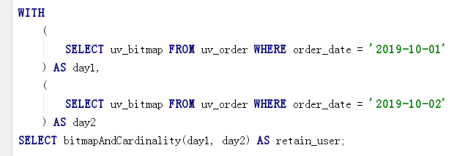
16
Bitmap应用示例
detail_order 聚合为天维度表
order_date | uv_bitmap
2019-10-01 | {1,2,3}
2019-10-02 | {3,4,5}
千万级用户，
秒级出结果！
留存用户的SQL
Bitmap函数
留存用户：day1 AND day2 = [3]
全部用户：day1 OR day2 = [1,2,3,4,5]
新用户： day2 ANDNOT day1 = [4,5]
流失用户：day1 ANDNOT day2 = [1,2]

Slide 18
17
Contents
苏宁如何使用ClickHouse
ClickHouse集成Bitmap
用户画像场景实践

Slide 19
18
用户画像原有的流程及痛点
Hive表
商品数据
Kafka
Flink
用户数据
Spark
ElasticSearch
HBase
Redis
交易数据
第三方…
用户画像平台
现有的流程：
ES中定义标签的大宽表
通过Spark关联各种业务数据，插入到ES大宽表。
高频查询的画像数据通过后台任务保存到加速层：Hbase 或者 Redis
实时标签通过Flink计算，然后写入Redis
用户画像平台可以从ES、Hbase、Redis查询数据
痛点：
标签导入到ES的时间过长，需要等待各种业务数据准备就绪，才能进行关联查询。
新增或者修改标签，不能实时进行，涉及到ES文档结构的变化。
ES对资源消耗比较大，属于豪华型配置。
ES的DSL语法对用户不太友好，用户学习成本高。

Slide 20
19
ClickHouse替换ES存储标签数据
ClickHouse集群
MySQL
ClickHouse
Manager
ClickHouse1
ClickHouse2
用户画像平台
Spark
tag-generate
tag-loader
ClickHouseN
to-ch-sql
HDFS
ClickHouse Manager负责ClickHouse集群管理、元数据管理以及节点负载协调
tag-generate负责标签数据构建，保存到HDFS（MySQL中存储标签配置信息）
tag-loader向ClickHouse发送从HDFS导入标签数据的sql
to-ch-sql模块，将用户画像查询条件转换为ClickHouse sql语句
用户画像平台通过Proxy从ClickHouse集群查询标签数据

Slide 21
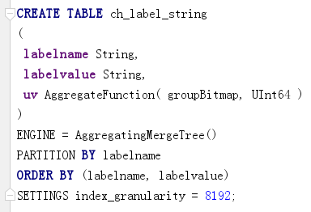
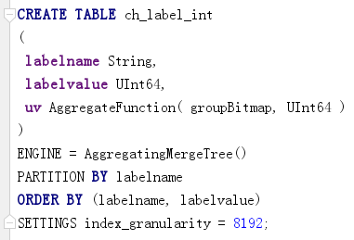
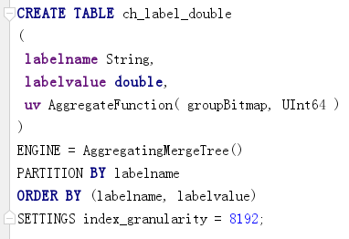
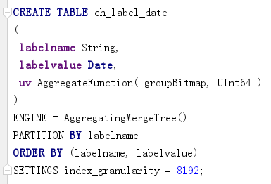
20
标签数据表定义
String
Integer
Double
Date

Slide 22
21
数据模型定义
导入
标签数据表
分布式表
HDFS
ch_label_string_20191011
ch_label_dist_string
ch_label_int_20191011
ch_label_dist_int
查询
ch_label_double_20191011
ch_label_dist_double
ch_label_date_20191011
ch_label_dist_date
HDFS上采用snappy.parquet格式存储数据。
采用AB表切换方式，避免查询和写入的冲突，标签数据表以日期结尾命名。
通过重建分布式表进行AB表切换，指向不同日期的标签数据表。
通过增加标签数据表的副本数，提升并发性能。

Slide 23
22
用户画像系统常见应用场景
举个栗子：
“双11” 就要到了，需要发放10万张家电类优惠券进行促销：
预估人数
人群画像
用户ID清单

Slide 24
23
用户画像场景1—预估人数
场景描述
场景：限量发放10万张家电类优惠券，先预估出符合条件的用户数。
操作：用户指定标签及标签间的逻辑关系，统计出符合标签逻辑的人数。
输入条件
标签表达式，包含标签、算术运算符、逻辑运算符、括号。
返回结果
整形值，表示符合标签表达式的用户人数
例如：
user_number
100000

Slide 25
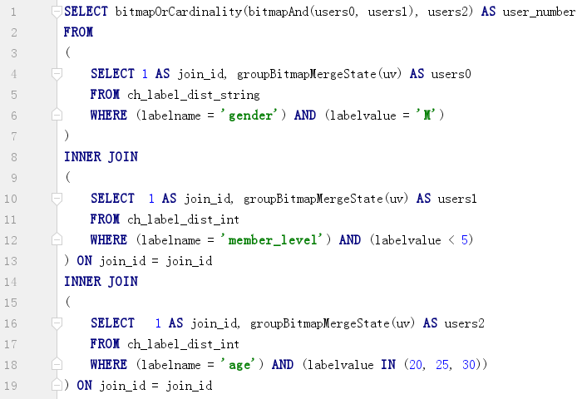
24
用户画像场景1—预估人数—示例
画像条件
查询SQL

Slide 26
25
用户画像场景2—人群圈选画像
场景描述
场景：对选出符合发优惠券条件的用户进行画像分析，人群特征分析。
操作：用户指定标签及标签间的逻辑关系，查询出符合标签逻辑的用户ID数据集，然后对数据集进行用户画像分析。一条SQL完成人群圈选、用户画像两个动作。
输入条件
标签逻辑表达式，包含标签、算术运算符、逻辑运算符、括号。
返回结果
查询出符合标签表达式的用户ID Bitmap对象，
然后将Bitmap对象与画像表进行与（AND）操作，返回用户画像信息。
例如：
label_name | label_value | user_number
gender | M | 12
gender | F | 15
age | 25 | 11
age | 30 | 16

Slide 27
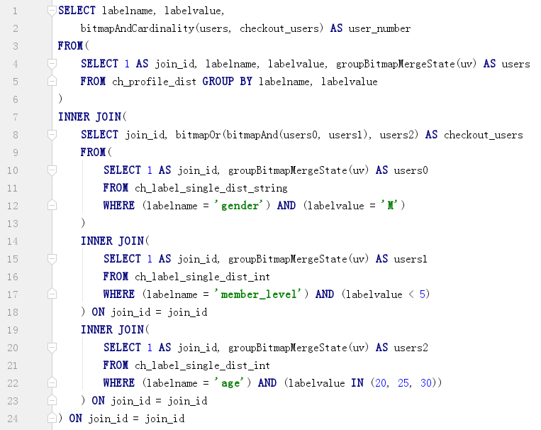
26
用户画像场景2—人群圈选画像—示例
画像条件
查询SQL

Slide 28
27
用户画像场景3—用户ID清单
场景描述
场景：在筛选出符合条件的用户数后，导出用户ID明细，这样好给他们发优惠券。
操作：用户指定标签及标签间的逻辑关系，查询出符合标签逻辑的用户ID数据集。
输入条件
标签逻辑表达式，包含标签、算术运算符、逻辑运算符、括号。
返回结果
用户ID字段，表示符合标签表达式的用户ID集合。
例如：
user_list
8
10
11
12

Slide 29
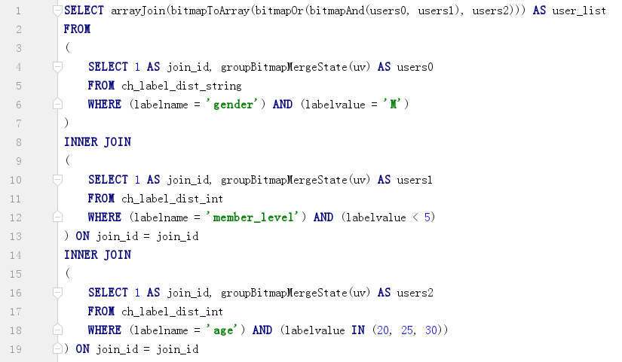
28
用户画像场景3—用户ID清单—示例
画像条件
查询SQL

Slide 30
29
用户画像新架构的优势
速度快
实时
友好
省钱
每个标签的数据可以并行构建，加快标签数据生产速度。
HDFS文件并发导入ClickHouse，加快标签数据的就绪速度。
查询请求平均响应时长在2秒以下，复杂查询在10秒内。
支持标签数据实时更新，增加标签、删除标签、修改标签。
标签表达式和查询SQL对用户来说比较友好。
相对于ElasticSearch的配置，可以节约一半硬件资源。

Slide 31
30
社区贡献
Bitmap功能
https://github.com/ClickHouse/ClickHouse/pull/4207
Add some bitmap functions by yuzhichang and svladykin
日期的周计算函数，支持十种周计算模式，兼容MySQL周计算函数
https://github.com/ClickHouse/ClickHouse/pull/5212
Bug Fix

Slide 32

THANKS！

